Slide 1
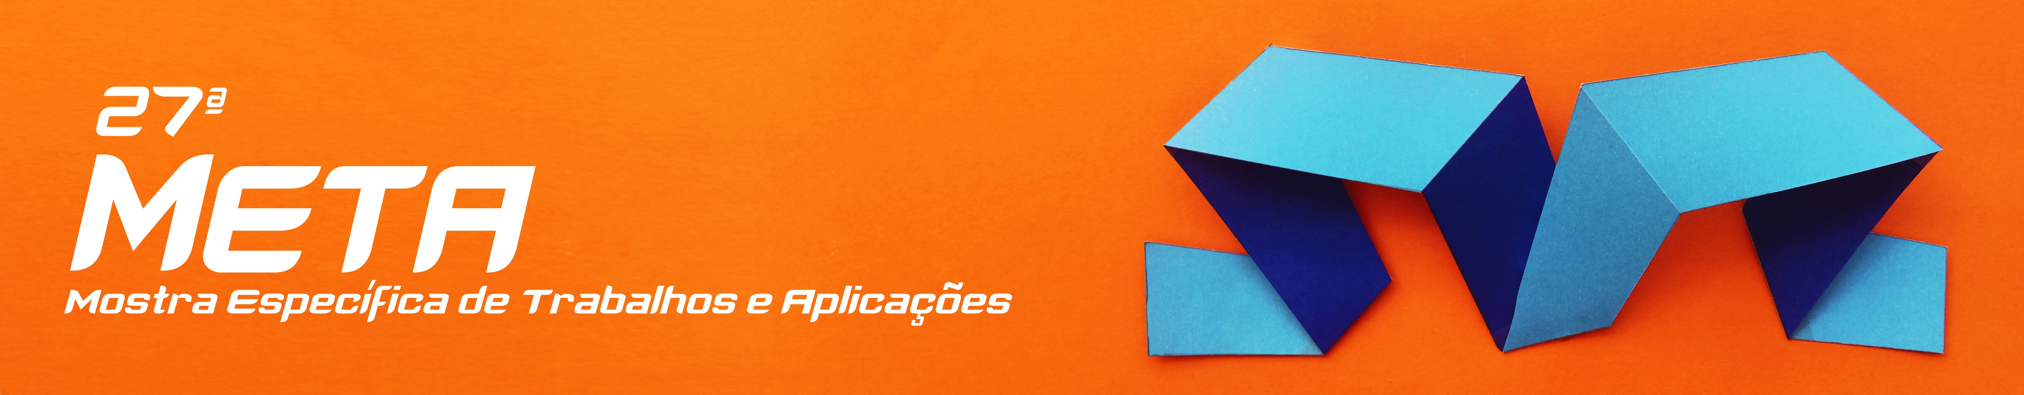
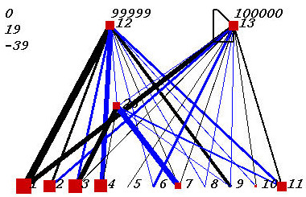

Construção e Estudo de Redes Neurais Artificiais Aplicadas a Comportamentos Simulados.
João Paulo Paiva Lima; Grégory Pierroti toledo.
Weider Pereira Rodrigues (orientador).
INTRODUÇÃO
RESULTADOS E DISCUSSÕES
As redes neurais artificiais são inteligências, que racionalizam problemas e evoluem de maneira semelhante à biológica. Ou seja, são algoritimos que aprendem a solucionar problemas, sejam eles simples ou extremamente complexos.
O método foi programado em java e aplicado na simulação de batalha entre robôs “RoboCode”. Houve um longo período de treinamento da rede, mas os resultados foram produtivos.
Após de mais 100 gerações de genomas, o algoritimo conseguiu vencer uma inteligência programada e supervisionada por um humano.
OBJETIVOS
Ampliar os conhecimentos práticos e teóricos sobre inteligências artificias. E atentar o público, específico e geral, a essa crescente tecnologia.
CONSIDERAÇÕES FINAIS
Com os resultados do projeto, ficou claro que as redes neurais artificiais, apesar de seu alto custo computacional, se mostram como ferramentas muito úteis na resolução de problemas complexos. E que essas tecnologias terão grande presença no futuro de todo o mundo.
METODOLOGIA
A leitura e pesquisa em geral sobre a matéria em questão.
Desenvolvimento de uma rede neural simples ( Perceptron).
Estudo sobre a prática e sobre redes profundas.
Desenvolvimento de uma rede neural profunda de topologia mutável(usando o método NEAT). (fig.1).
REFERÊNCIAS
STANLEY, K. e MIIKKULAINEN, R.. Evolving Neural Networks through Augmenting Topologies. The MIT Press Journals, 2002. Evolutionary Computation Volume 10, Number 2. p99-127.
RUSSEL, S. e NORVIG, P. Inteligência Artificial. Elsevier Editora, 2004.
OTTONI, A. e PAZOS, D. NerdTech-Machine Learning. www.jovemnerd.com.br(2016).
(figura.1) Rede exemplo do método NEAT.

